Slide 1
Proxibanque La proximité facteur de succès

Slide 2
Sommaire
Contexte
L’équipe
Organisation
Fonctionnalités
Bilan du projet

Slide 3
1.
Contexte
Le client, ses attentes

Slide 4
TODO : supprimer n°6
1
2
3
4
5
6
contexte
Le besoin
Proxibanque est un réseau d’agences bancaires
Proxibanque souhaite se doter d’un outil de gestion client pour ses conseillers et directeurs d’agence

Slide 5
1
2
3
4
5
6
contexte
Principales fonctionnalités
Conseillers
Consultation liste clients
Modification liste clients
Virement compte à compte
Directeurs
Consultation liste clients
Modification liste clients
Virement compte à compte
Consultation liste conseillers

Slide 6
2.
L’équipe

Slide 7
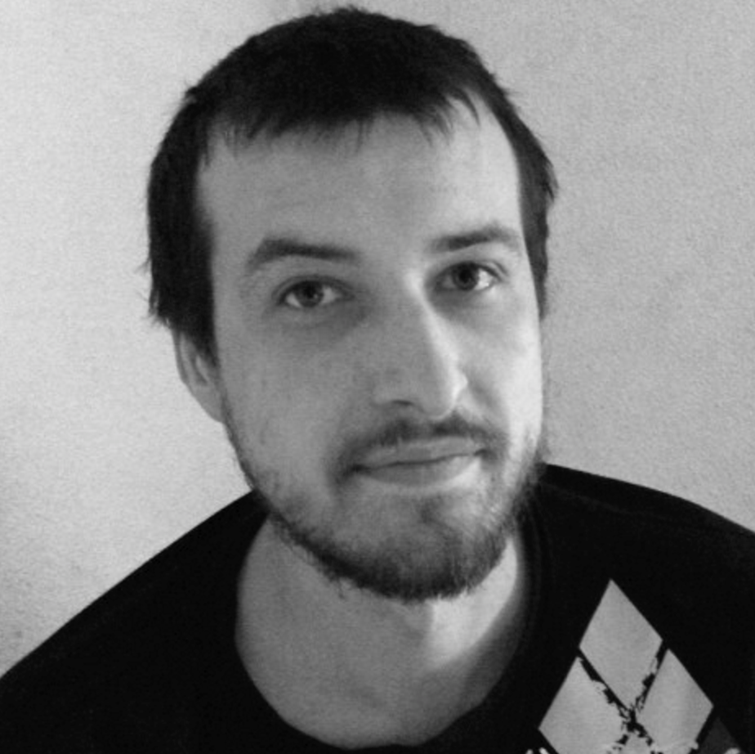
Florent A.
1
2
3
4
5
6
l’équipe
TODO
31 ans, formation STI Electrotechnique puis 2 années d’études de Droit.
Succession de petits boulots… jusqu’à entamer un processus de reconversion en étant retenu pour participer à la 1ère promotion de l’école 42 à Paris.
Arrêt en milieu de formation par manque de ressources financières.
Bases générales acquises, volonté de se spécialiser sur une technologie recherchée par les entreprises.

Slide 8
Florent M.
1
2
3
4
5
6
l’équipe
Scrum Master
32 ans, formation STI Electrotechnique puis 2 années d’études de Droit.
Succession de petits boulots… jusqu’à entamer un processus de reconversion en étant retenu pour participer à la 1ère promotion de l’école 42 à Paris.
Arrêt en milieu de formation par manque de ressources financières.
Bases générales acquises, volonté de se spécialiser sur une technologie recherchée par les entreprises.

Slide 9

Vincent
1
2
3
4
5
6
l’équipe
TODO
31 ans, formation STI Electrotechnique puis 2 années d’études de Droit.
Succession de petits boulots… jusqu’à entamer un processus de reconversion en étant retenu pour participer à la 1ère promotion de l’école 42 à Paris.
Arrêt en milieu de formation par manque de ressources financières.
Bases générales acquises, volonté de se spécialiser sur une technologie recherchée par les entreprises.

Slide 10

Théo
1
2
3
4
5
6
l’équipe
TODO
31 ans, formation STI Electrotechnique puis 2 années d’études de Droit.
Succession de petits boulots… jusqu’à entamer un processus de reconversion en étant retenu pour participer à la 1ère promotion de l’école 42 à Paris.
Arrêt en milieu de formation par manque de ressources financières.
Bases générales acquises, volonté de se spécialiser sur une technologie recherchée par les entreprises.

Slide 11
3.
Organisation
Product Backlog, versioning,
etc.

Slide 12
1
2
3
4
5
6
organisation
Product backlog – sprint 1
TITRE | USER STORY | PRIORITÉ | STATUT | COMPLEXITÉ | SPRINT #
Ajouter client | En tant que conseiller, je veux pouvoir créer un nouveau client afin de l’ajouter à la liste des clients que je gère. | 100 | Achevé | 40 | 1
Ajouter compte | En tant que conseiller, je veux pouvoir créer des nouveaux comptes pour mes clients. | 100 | Achevé | 40 | 1
Ajouter conseiller | En tant que gérant, je veux pouvoir ajouter les nouveaux conseillers de mon agence. | 100 | Achevé | 40 | 1
Authentification | En tant que conseiller, je veux pouvoir m’authentifier (avec un login et un mot de passe) pour accéder à mon espace de gestion. | 100 | Achevé | 100 | 1

Slide 13
1
2
3
4
5
6
organisation
Product backlog – sprint 2 -1ère partie
TITRE | USER STORY | PRIORITÉ | STATUT | COMPLEXITÉ | SPRINT #
Faire un virement bancaire | En tant que conseiller, je veux pouvoir effectuer des virements bancaires sur les comptes de mes clients. | 100 | Achevé | 100 | 2
Déconnexion | En tant que conseiller, je veux pouvoir me déconnecter (en cliquant sur un bouton) pour empêcher quelqu’un d’autre d’accéder à mon espace de gestion. | 40 | Achevé | 5 | 2
Consulter client | En tant que conseiller, je veux pouvoir consulter les informations relatives à mes clients afin de pouvoir leur proposer des offres personnalisées. | 40 | Achevé | 5 | 2
Modifier client | En tant que conseiller, je veux pouvoir modifier les informations relatives à mes clients afin de tenir mon fichier à jour. | 20 | Achevé | 13 | 2

Slide 14
1
2
3
4
5
6
organisation
Product backlog – sprint 2 – 2ème partie
TITRE | USER STORY | PRIORITÉ | STATUT | COMPLEXITÉ | SPRINT #
Supprimer client | En tant que conseiller, je veux pouvoir supprimer un client de la liste des clients que je gère (client géré par un autre conseiller / plus client de la banque). | 40 | Achevé | 8 | 2
Lister Clients | En tant que conseiller, je veux pouvoir lister les client que je gère. | 40 | Achevé | 13 | 2
Consulter Compte | En tant que conseiller, je veux pouvoir consulter les comptes de mes clients. | 40 | Achevé | 5 | 2
Modifier Compte | En tant que conseiller, je veux pouvoir modifier les comptes de mes clients (découvert authorisé, taux de rémunération de l'épargne, etc…). | 20 | Achevé | 13 | 2
Supprimer Compte | En tant que conseiller, je veux pouvoir supprimer un compte client. | 20 | Achevé | 8 | 2

Slide 15
1
2
3
4
5
6
organisation
Product backlog – sprint 3
TITRE | USER STORY | PRIORITÉ | STATUT | COMPLEXITÉ | SPRINT #
Modification password | En tant que conseiller, je veux pouvoir modifier mon mot de passe pour garder mon espace de gestion sécurisé. | 5 | A faire | 20 | 3
Lister conseillers | En tant que gérant, je veux pouvoir consulter la liste des conseillers de mon agence. | 8 | Achevé | 5 | 3
Modifier conseiller | En tant que gérant, je veux pouvoir modifier les informations relatives aux conseillers de mon agence (changement de nom par exemple). | 5 | A faire | 13 | 3
Supprimer conseiller | En tant que gérant, je veux pouvoir supprimer un conseiller de mon agence. | 5 | A faire | 8 | 3
Graphique Transaction | En tant que gérant, je veux avoir un graphique qui présente les transactions | 13 | En cours | 100 | 3
Affichage des erreurs | En tant qu'utilisateur, je veux voir des messages personnaliés suivant le problème rencontré | 13 | En cours | 40 | 3

Slide 16
1
2
3
4
5
6
organisation
Organisation quotidienne
Daily meetings : 15 minutes, 3 étapes
1
Qu’est ce que j’ai terminé hier?
En quoi le projet a avancé?
Ce que j’ai fait a-t-il des conséquences pour les autres?
2
Qu’est ce que je prends en charge pour l’équipe?
A quoi je m’engage?
Pour quand?
3
Quels sont les problèmes rencontrés?
A quoi me suis-je engagé que je n’arrive pas à faire?

Slide 17
1
2
3
4
5
6
organisation
Versioning
1 scrum master, 4 développeurs
Chaque matin : définition du « qui fait quoi »
Chacun développe la fonctionnalité qu’il s’est attribuée
Une fois la fonctionnalité développée, et testée par les tiers, le responsable de la fonctionnalité effectue un PUSH en précisant son contenu
Si un push entraîne des conséquences néfastes : GIT REVERT ou GIT HEAD

Slide 18
4.
Fonctionnalités
Exemples de méthodes

Slide 19
1
2
3
4
5
6
fonctionnalités
sprint 1
Sprint 1/4 - membre équipe n°1
TODO
DEMANDÉ PAR GTM:
« pour chaque candidat : 1 slide de présentation du backlog de produit du sprint (finalité, options envisageables) »
??? Donc cela sous entend que chacun présente un sprint???
Pour chacune :
Pourquoi ce choix?
Quels Tests Unitaires?
Mise en évidence des exigences et des risques
Justification de la solution retenue
Méthode utilisée
Bilan technique

Slide 20
1
2
3
4
5
6
fonctionnalités
sprint 2
Sprint 2 /3 – 1ère partie - membre équipe n°2
TITRE | USER STORY | PRIORITÉ | STATUT | COMPLEXITÉ | SPRINT #
Faire un virement bancaire | En tant que conseiller, je veux pouvoir effectuer des virements bancaires sur les comptes de mes clients. | 100 | Achevé | 100 | 2
Déconnexion | En tant que conseiller, je veux pouvoir me déconnecter (en cliquant sur un bouton) pour empêcher quelqu’un d’autre d’accéder à mon espace de gestion. | 40 | Achevé | 5 | 2
Consulter client | En tant que conseiller, je veux pouvoir consulter les informations relatives à mes clients afin de pouvoir leur proposer des offres personnalisées. | 40 | Achevé | 5 | 2
Modifier client | En tant que conseiller, je veux pouvoir modifier les informations relatives à mes clients afin de tenir mon fichier à jour. | 20 | Achevé | 13 | 2

Slide 21
1
2
3
4
5
6
fonctionnalités
sprint 2
Fonctionnalités 2 : Virement (1/5)
Besoin du client:
Pour chaque client, le conseiller peut réaliser un virement de compte à compte uniquement pour les comptes associés à l’agence.
Les enjeux:
Permettre au conseiller de faire des virements pour ses clients au sein de l’agence.
Permettre au gérant de garder un œil sur la situation financière de l’agence
Les exigences:
Le montant à virer ne peut être supérieur au compte à débiter.
Le montant ne peut pas être supérieur au découvert autorisé.

Slide 22
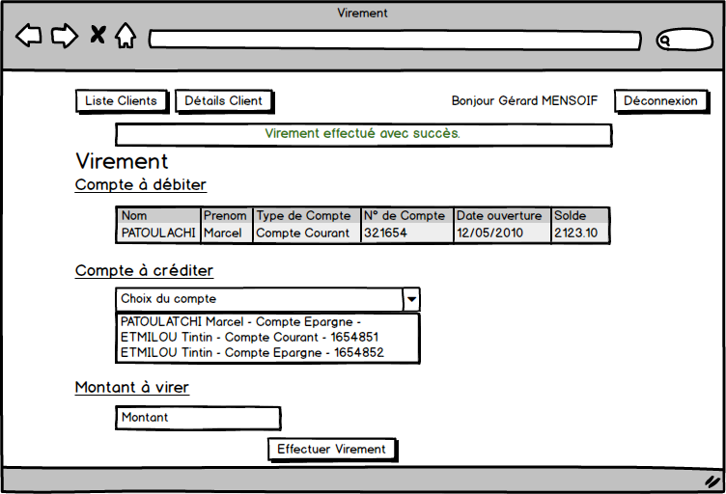
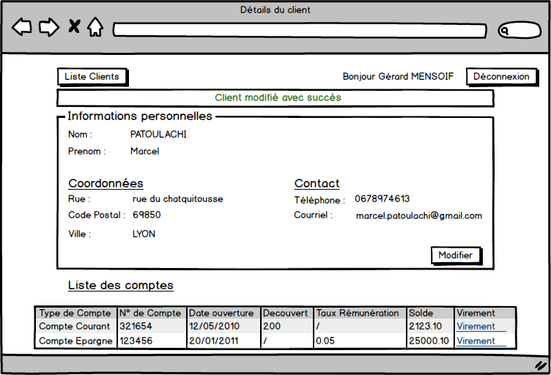
1
2
3
4
5
6
fonctionnalités
sprint 2
Fonctionnalités 2 : Virement (2/5)
Solution retenue:
Page dédiée à un virement

Slide 23
1
2
3
4
5
6
fonctionnalités
sprint 2
Fonctionnalités 2 : Virement (4/5)
Conseiller
VirementBean
ServiceImp
DaoConseiller
Database
Table Compte
effectuerVirement()
virementComptes()
Springdata
Virement.xhtml
Couche Présentation
(V)
Servlet
(C)
Couche Service
(M)
Couche DAO
(M)
BDD
(M)

Slide 24
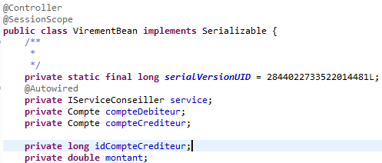
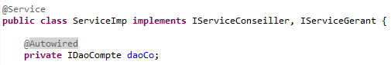
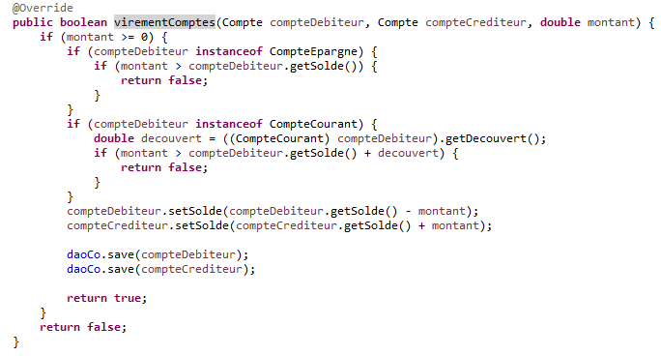
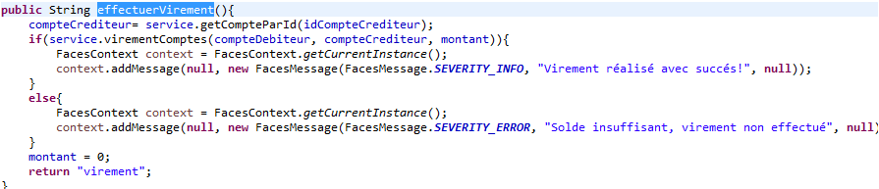
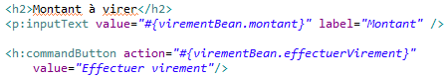
1
2
3
4
5
6
fonctionnalités
sprint 2
Fonctionnalités 2 : Virement (5/5)
Conseiller
VirementBean
ServiceImp
DaoConseiller
Database
Table Compte
Virement.xhtml
effectuerVirement()
virementComptes()
Springdata

Slide 25
1
2
3
4
5
6
fonctionnalités
sprint 2
Sprint 2 /3 – 1ère partie - membre équipe n°2
Bilan personnel du projet technique:

Slide 26
1
2
3
4
5
6
fonctionnalités
sprint 2
Sprint 2 /3 – 1ère partie - membre équipe n°2
Conclusion et projection dans l’avenir professionnel

Slide 27
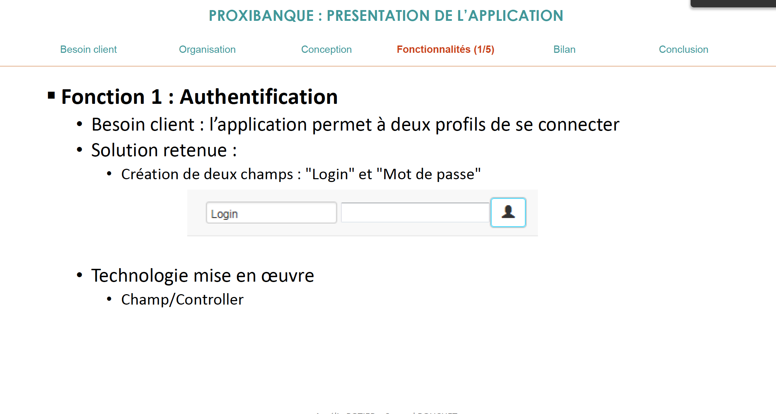
4.
Fonctionnalités
POUR EXEMPLE
A SUPPRIMER

Slide 28
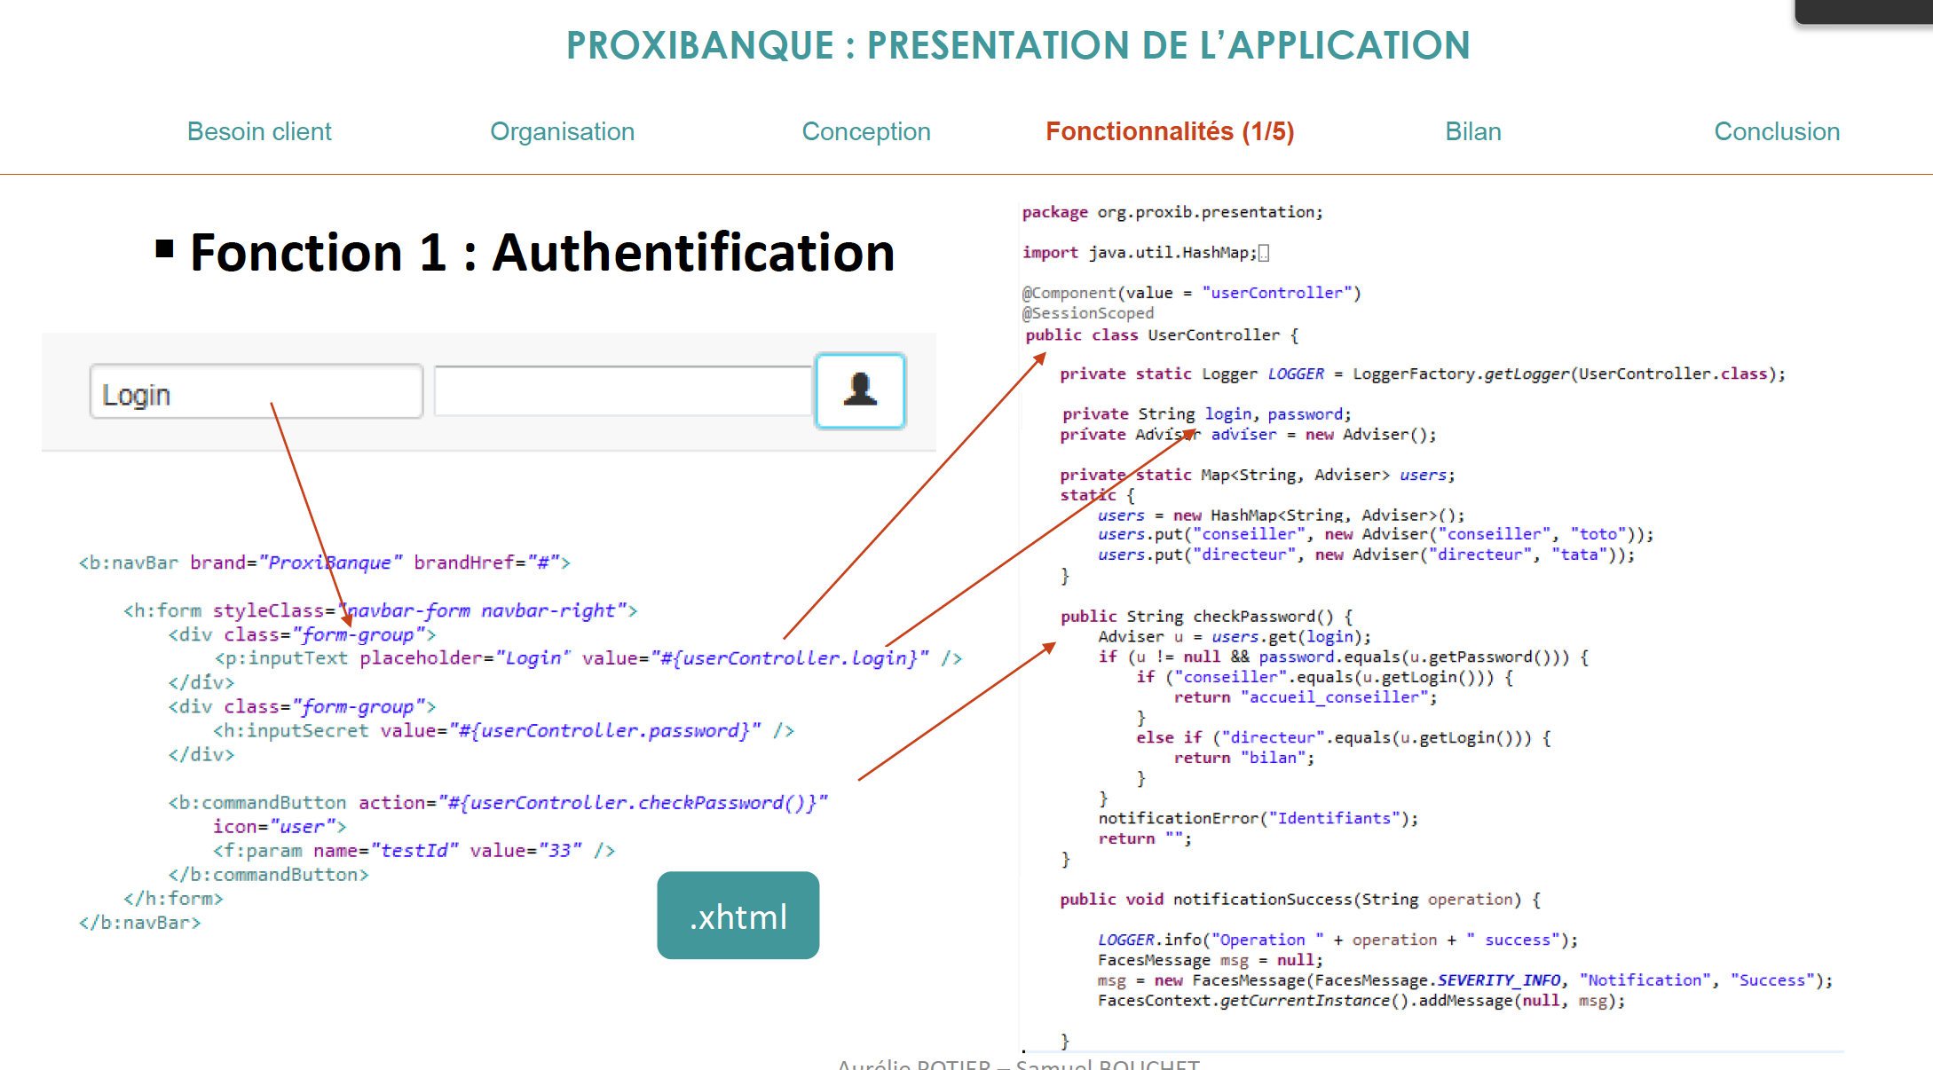
4.
Fonctionnalités
POUR EXEMPLE
A SUPPRIMER

Slide 29
1
2
3
4
5
6
fonctionnalités
sprint 1
Sprint 1/4 - membre équipe n°1
- Bilan personnel du projet technique
TODO

Slide 30
1
2
3
4
5
6
fonctionnalités
sprint 1
Sprint 1/4 - membre équipe n°1
TODO
Conclusion et projection dans l’avenir professionnel

Slide 31
1
2
3
4
5
6
fonctionnalités
sprint 1
Sprint 1 – Nomfonctionnalité2
TODO
jiojoijoij

Slide 32
5.
Bilan du projet

Slide 33
1
2
3
4
5
6
Bilan
Rétrospective du projet
L’équipe réfléchit à comment devenir plus efficace
Animé par le scrum master
TODO

Slide 34

Hello!
I am Jayden Smith
I am here because I love to give presentations.
You can find me at @username

Slide 35
Quotations are commonly printed as a means of inspiration and to invoke philosophical thoughts from the reader.

Slide 36
1
2
3
4
5
6
Contexte
Conseillers
Consultation liste clients
Modification liste clients
Virement compte à compte
Directeurs
Consultation liste clients
Modification liste clients
Virement compte à compte
Consultation liste conseillers

Slide 37
Big concept
Bring the attention of your audience over a key concept using icons or illustrations

Slide 38
You can also split your content
1
2
3
4
5
6
White
Is the color of milk and fresh snow, the color produced by the combination of all the colors of the visible spectrum.
Black
Is the color of coal, ebony, and of outer space. It is the darkest color, the result of the absence of or complete absorption of light.

Slide 39
In two or three columns
1
2
3
4
5
6
Yellow
Is the color of gold, butter and ripe lemons. In the spectrum of visible light, yellow is found between green and orange.
Blue
Is the colour of the clear sky and the deep sea. It is located between violet and green on the optical spectrum.
Red
Is the color of blood, and because of this it has historically been associated with sacrifice, danger and courage.

Slide 40

A picture is worth a thousand words
A complex idea can be conveyed with just a single still image, namely making it possible to absorb large amounts of data quickly.

Slide 41

Want big impact?
Use big image.

Slide 42
Use charts to explain your ideas
Yellow
Blue
Red

Slide 43
And tables to compare data
 | A | B | C
Yellow | 10 | 20 | 7
Blue | 30 | 15 | 10
Orange | 5 | 24 | 16
Nom de la tâche | Story | Prêt pour le sprint | Priorité | Statut | Story Points | Assigné au sprint
Sprint 1 | Non | Oui | Haute | Achevé | 24 | Non
Ecran 1 : Authentification | Oui | Oui | Haute | Achevé | 8 | Oui
Ecran 2 : Liste des clients | Oui | Oui | Haute | Achevé | 16 | Oui
Sprint 2 | Oui | Oui | Haute | Achevé | 80 | Oui
Ecran 3 : Liste des conseillers | Oui | Oui | Haute | Achevé | 32 | Oui
Ecran 4 : Edition d'un client | Oui | Oui | Haute | Achevé | 48 | Oui
Sprint 3 | Oui | Oui | Moyenne | Achevé | 16 | Non
Ecran 5 : liste des comptes d'un client | Oui | Oui | Haute | En cours | 8 | Non
Ecran 6 : virement d'un compte à compte | Oui | Oui | Haute | En cours | 8 | Non
Sprint 4 | Oui | Non | Moyenne | En cours | 64 | Oui
Ecran 7 : Rapport sur les transactions | Oui | Non | Moyenne | En cours | 32 | Non
Ecran 8 : Erreur | Oui | Non | Moyenne | En cours | 32 | Oui

Slide 44
Maps
our office

Slide 45
89,526,124
Whoa! That’s a big number, aren’t you proud?

Slide 46
89,526,124$
185,244 users
100%
That’s a lot of money
And a lot of users
Total success!

Slide 47
Our process is easy
first
second
last

Slide 48
Let’s review some concepts
Yellow
Is the color of gold, butter and ripe lemons. In the spectrum of visible light, yellow is found between green and orange.
Blue
Is the colour of the clear sky and the deep sea. It is located between violet and green on the optical spectrum.
Red
Is the color of blood, and because of this it has historically been associated with sacrifice, danger and courage.
Yellow
Is the color of gold, butter and ripe lemons. In the spectrum of visible light, yellow is found between green and orange.
Blue
Is the colour of the clear sky and the deep sea. It is located between violet and green on the optical spectrum.
Red
Is the color of blood, and because of this it has historically been associated with sacrifice, danger and courage.

Slide 49
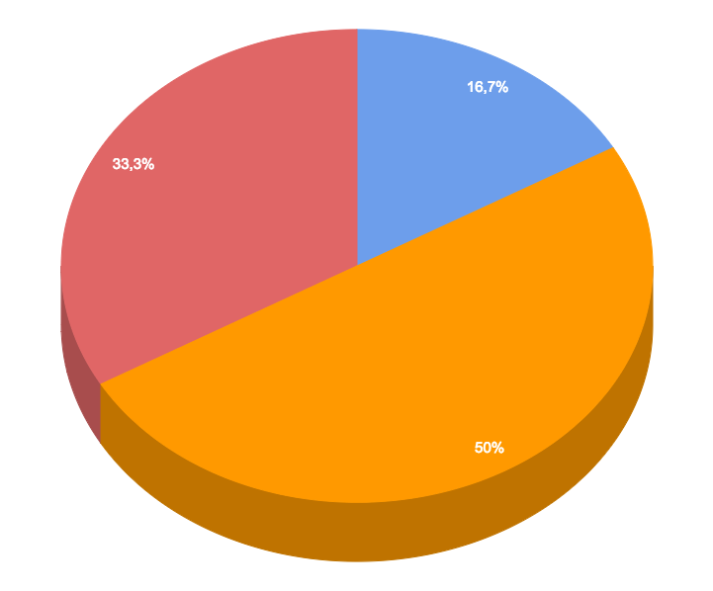
You can insert graphs from Google Sheets

Slide 50
Android project
Show and explain your web, app or software projects using these gadget templates.
Place your screenshot here

Slide 51
iPhone project
Show and explain your web, app or software projects using these gadget templates.
Place your screenshot here

Slide 52
Tablet project
Show and explain your web, app or software projects using these gadget templates.
Place your screenshot here

Slide 53
Desktop project
Show and explain your web, app or software projects using these gadget templates.
Place your screenshot here

Slide 54
Thanks!
Any questions?
You can find me at @username & user@mail.me

Slide 55
Credits
Special thanks to all the people who made and released these awesome resources for free:
Presentation template by SlidesCarnival
Photographs by Unsplash

Slide 56
Presentation design
This presentation uses the following typographies and colors:
Titles: Roboto Slab Light
Body copy: Lato Light
You can download the fonts on these pages:
http://www.latofonts.com/lato-free-fonts/
https://www.fontsquirrel.com/fonts/roboto-slab
Aqua #02bdc7 · Yellow #ffb600 · Magenta #fc4067
You don’t need to keep this slide in your presentation. It’s only here to serve you as a design guide if you need to create new slides or download the fonts to edit the presentation in PowerPoint®

Slide 57
SlidesCarnival icons are editable shapes.
This means that you can:
Resize them without losing quality.
Change line color, width and style.
Isn’t that nice? :)
Examples:

Slide 58
😉
Now you can use any emoji as an icon!
And of course it resizes without losing quality and you can change the color.
How? Follow Google instructions https://twitter.com/googledocs/status/730087240156643328
✋👆👉👍👤👦👧👨👩👪💃🏃💑❤😂😉😋😒😭👶😸🐟🍒🍔💣📌📖🔨🎃🎈🎨🏈🏰🌏🔌🔑 and many more...

